Slide 1
Życie marii komornickiej

Slide 2
Życie i twórczość poetki
Jej rodzicami byli Augustyn Komornicki i Anna Dunin-Wąsowicz, pradziadkiem Teodor Anzelm Dzwonkowski (1764–1850). Pochodziła z zamożnej rodziny ziemiańskiej, dzieciństwo spędziła w majątku w Grabowie. W roku 1889 wraz z matką i pięciorgiem rodzeństwa przyjechała do Warszawy, gdzie pobierała prywatne lekcje u najlepszych nauczycieli (literatury uczył ją prof. Piotr Chmielowski). Jej debiutem literackim była publikacja opowiadań Z życia nędzarza i Staszka w „Gazecie Warszawskiej” w 1892 roku. W 1883 w tej samej gazecie ukazała się nowela Rozłąka. W 1894 roku wydała zbiór opowiadań Szkice. W tym samym roku w „Gazecie Poznańskiej” ukazał się także dramat Skrzywdzeni. Następnie pod naciskami ojca wyjechała do Cambridge, gdzie przez 6 miesięcy uczęszczała na wykłady w żeńskim Kolegium Newnham.

Slide 3
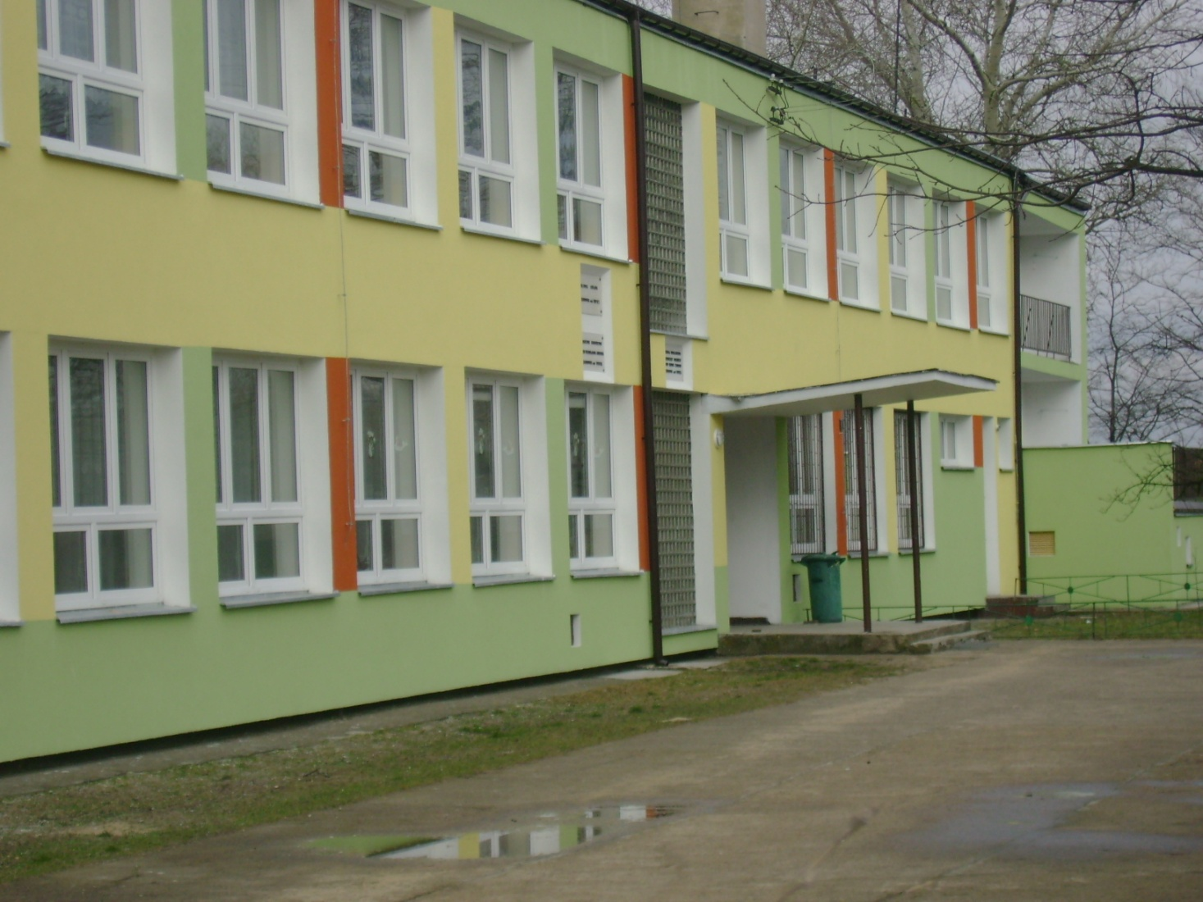
SZKOŁA W MIEJSCU DWORU KOMORNICKICH

Slide 4
Dziennik z pobytu opublikowała pod ironicznym tytułem Raj młodzieży na początku 1986 roku. Po powrocie z Cambridge wraz z Wacławem Nałkowskim i Cezarym Jellentą wydała w 1895 roku manifest literacki Forpoczty.
W roku 1898 wyszła za mąż za poetę Jana Lemańskiego . Małżeństwo uchodziło za nieudane, a Lemański za porywczego i chorobliwie zazdrosnego. Zgodnie z relacją Jana Lorentowicza, w czasie podróży poślubnej Lemański z zazdrości dwukrotnie postrzelił z pistoletu żonę na krakowskich Plantach. Związek rozpadł się po dwóch latach.

Slide 5
W 1900 Komornicka opublikowała Baśnie. Psalmodie, zaś od 1901 współpracowała z redagowaną przez Zenona Przesmyckiego „Chimerą”. Publikowała poezję, m.in. cykl Czarne płomienie (1901), prozę (Biesy, 1902), tłumaczenia z języka angielskiego, a także recenzje pod pseudonimem „ Włast ”.
Zgodnie z literackim mitem, powstałym wokół fabularyzowanej relacji Marii Dernałowicz, w 1907 w hotelu w Poznaniu trzydziestojednoletnia Komornicka spaliła w piecu kobiece suknie i uznała się za mężczyznę

Slide 6
Od tej pory nosiła wyłącznie męskie stroje, paliła fajkę, usunęła uzębienie i używała nazwiska Piotr Odmieniec Włast.
Uznana przez rodzinę za obłąkaną, w latach 1907–1914 przebywała w sanatoriach i szpitalach. W 1914 wróciła do rodzinnego Grabowa, gdzie rozpoczęła pisanie swojego ostatniego dzieła, Xięgi poezji idyllicznej. Pod koniec życia jako pisarka była zupełnie zapomniana. W 1944 z powodu zniszczeń wojennych opuściła rodzinny majątek. Zmarła w zakładzie leczniczym w Izabelinie w 1949 roku. Nagrobek znajduje się na Cmentarzu Wojskowym na Powązkach jako Maria Komornicka-Lemańska .

Slide 7
Wiersz „Tajemnica”
Nie zdradzę tajemnicy swojej ,
nie powiem jej nikomu .
Tego , o czym myślę bez ustanku ,
czego są pełne dnie i noce .
Zali jest dźwiękiem dla moich uszu, albo obrazem
Przed oczyma zamkniętymi, albo treścią myśli
Niewidzialnych – nie powiem tego.

Slide 8
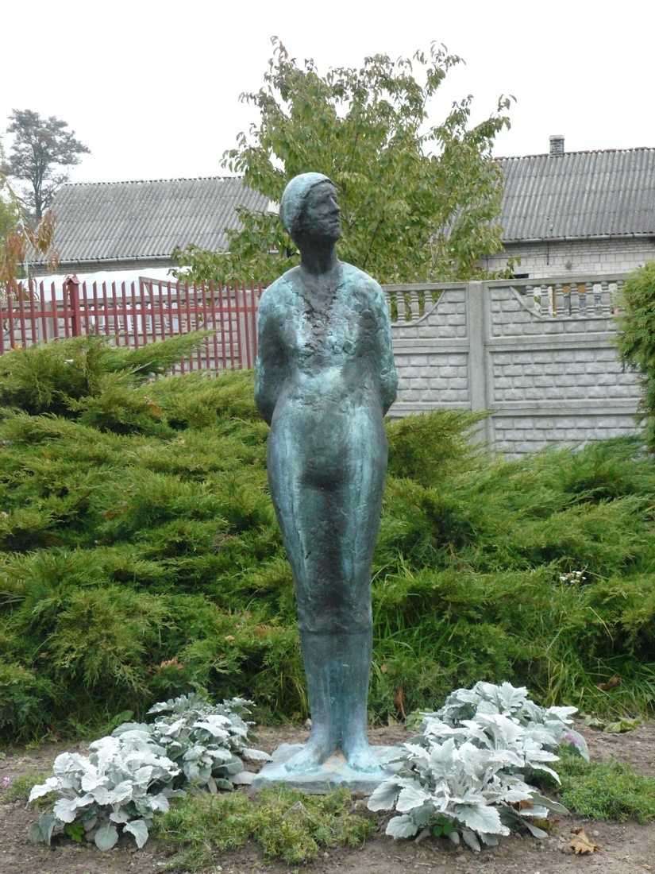
Pomnik Marii Komornickiej w Grabowie

Slide 9
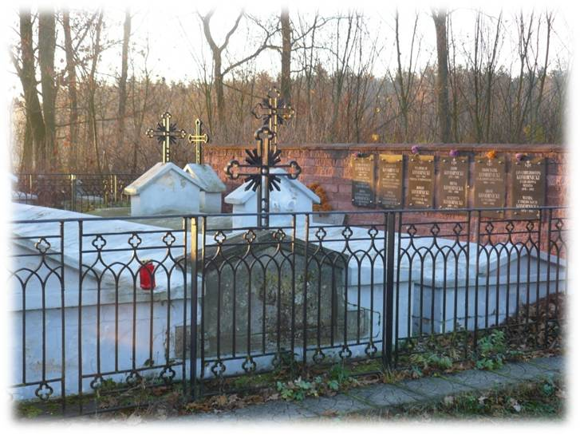
GRÓB RODZINY KOMORNICKICH NA CMENTARZU W GRABOWIE NAD PILICĄ

Slide 10
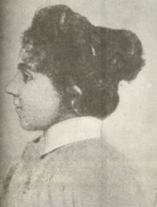
Zdjęcie poetki

Slide 11
Dziękuję za uwagę
Klasa 6

